Slide 1
Классификация многослойным перцептроном на языке Python (упрощенная версия)

Slide 2

Импорт библиотек
Так как версия упрощенная, никаких особо специальных библиотек не требуется.

Slide 3
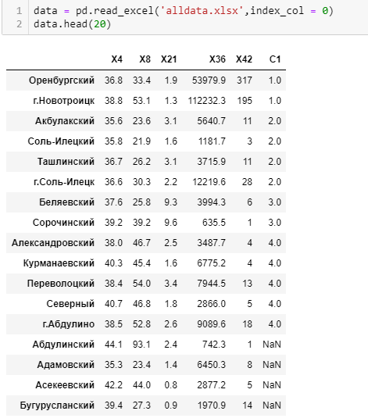
Загрузка файла
Готовим один файл в Excel, включаем и размеченные и неразмеченные объекты.

Slide 4
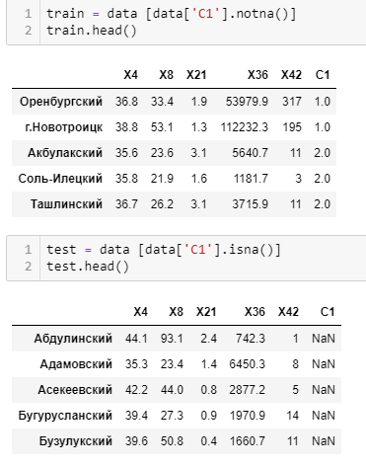

Деление на две выборки
Деление на обучающую и тестовую выборку делаем в зависимости от столбца C1.
Отдельно определяем число классов как число уникальных меток в обучающей.
При этом предполагается, что обучающая выборка корректная, то есть в ней есть экземпляры всех реально существующих классов.

Slide 5
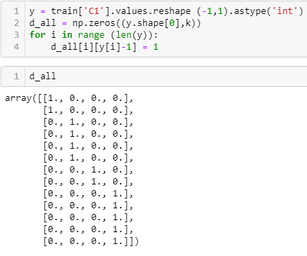
Формирование желаемых векторов
Строго говоря, это изобретение велосипеда, для этого в python есть OneHotEncoding(). Об этом в следующий раз…

Slide 6
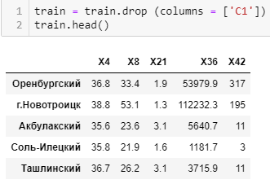
Удаление в обучающей выборке столбца с метками классов
После того, как мы получили все желаемые вектора, больше метки классов нам не нужны.

Slide 7
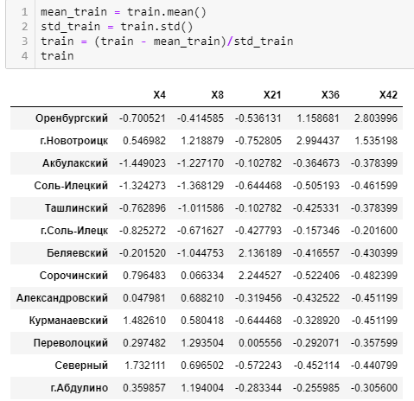
Стандартизация обуч. выборки
Все как обычно. Почти)

Slide 8
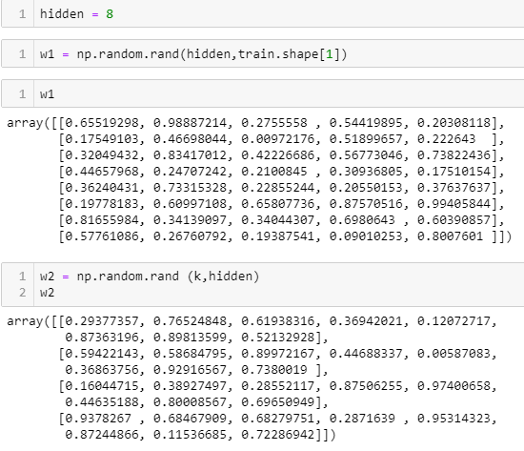
Инициализация весов
Сами выбираем нужное нам число скрытых нейронов.
Затем на основе этого числа формируем две матрицы весов соответствующей размерности.

Slide 9
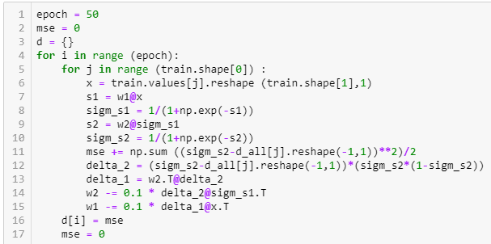
Обучение
Главный слайд этой презентации.
Все формулы пишем в матричном виде.
В данном коде за условие останова взято число итераций (эпох), а за функцию активации – сигмоида.
При желании можно сделать другие.

Slide 10
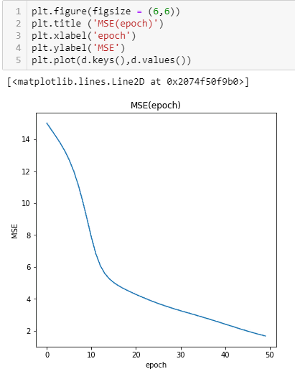
График ошибки
Видим, что ошибка сети падает по мере обучения.
Если бы реализовывали стохастический градиентный спуск, график был бы другим. Об этом в следующий раз…

Slide 11
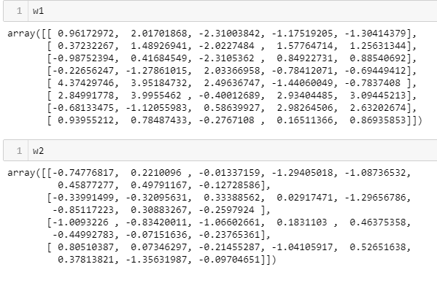
Конечные веса
Получаем скорректированные матрицы весов.

Slide 12
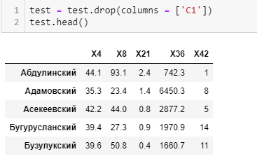
Удаление колонки С1 в тестовой выборке

Slide 13
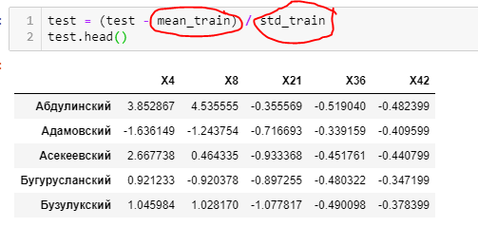
Стандартизация тестовой выборки
Стандартизация тестовой выборки должна производиться по среднему арифметическому и среднеквадратичному отклонению ОБУЧАЮЩЕЙ ВЫБОРКИ.

Slide 14
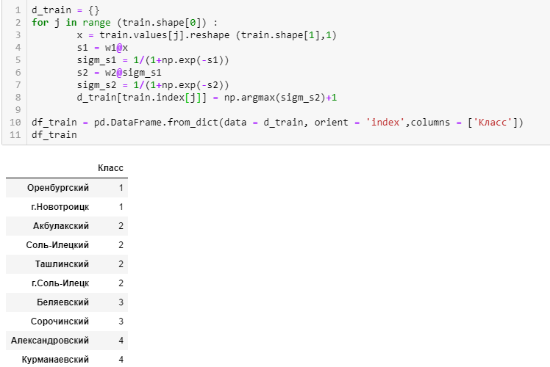
Предсказание трейна
Предсказание – это как обучение, но без корректировки весов и с анализом выходов сети.
В сети Кохонена тоже.
В принципе, неудивительно, что за 50 “подходов” сеть выучила, что Оренбургский – из 1 класса и тд

Slide 15
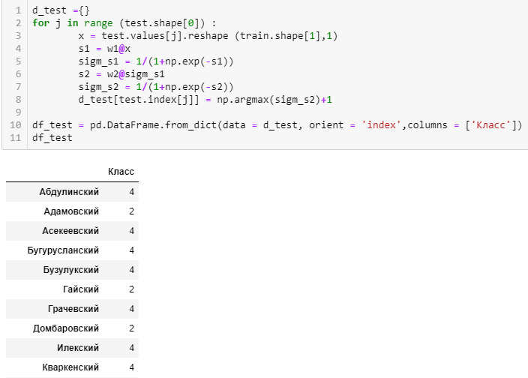

Предсказание теста
В целом, если сравнивать с результатами из Statistica, то совпадает где-то 85 % тестовой выборки. Однако в промышленных масштабах может быть хуже.

Slide 16

Проблемные аспекты
Плохая инициализация – плохие результаты
Долго проходиться по всем объектам обучающей выборки
Нет никакого контроля за переобучением

Slide 17
To be continued…

